Slide 1
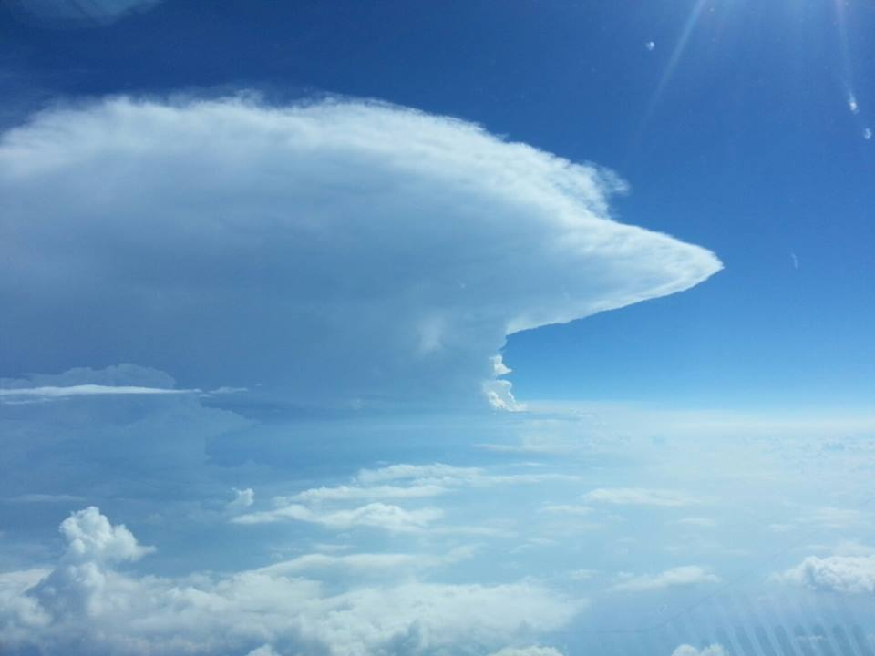

emiliomaguilar8@gmail.com
Aaaah Tiempo Pasado...

Slide 2
por todo el mundo…
Multitud de cosas sucedieron
en el pasado reciente.
Ese tiempo fue la época
de las dos Guerras Mundiales
y de muchos cambios y evoluciones.
Estas imágenes
son una pequeña muestra gráfica
de este lapso…
pequeños bocados de realidad
en un mundo convulso.

Slide 3
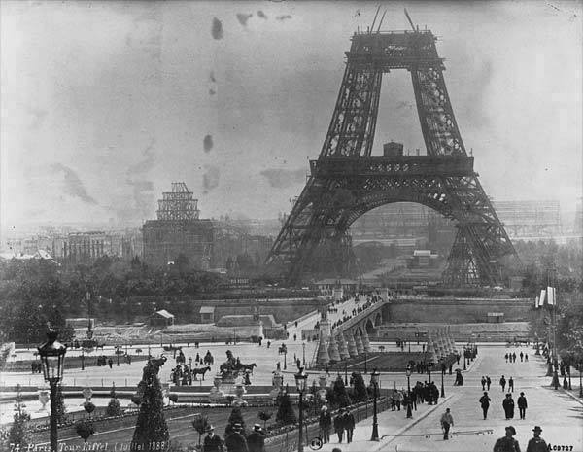
Construcción de la Torre Eiffel,
julio de 1888

Slide 4
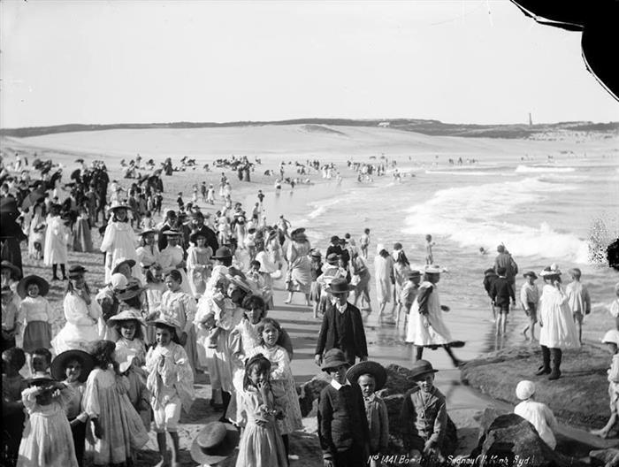
Una playa de Australia,
1900

Slide 5
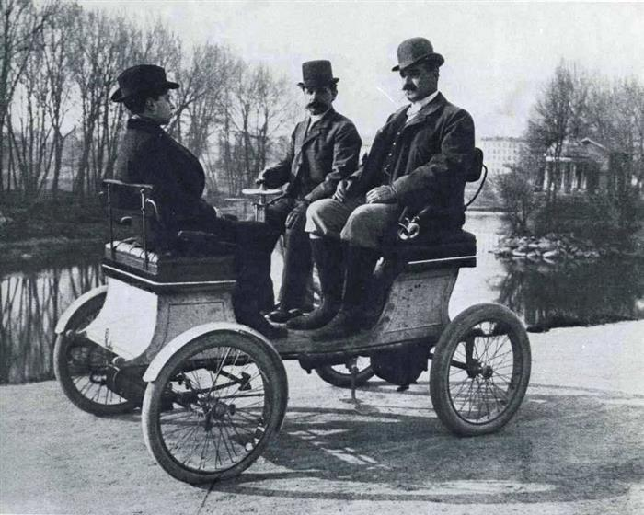
Vehículo de 1900

Slide 6
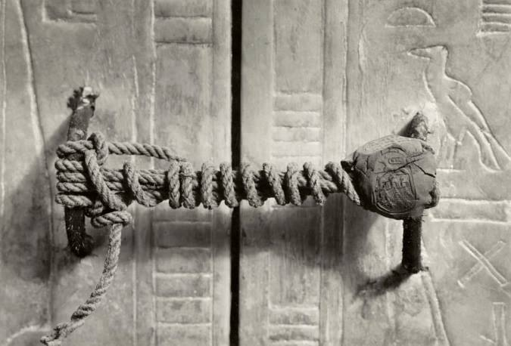
El sarcófago de Tutankhamon con su “candado” completo

Slide 7
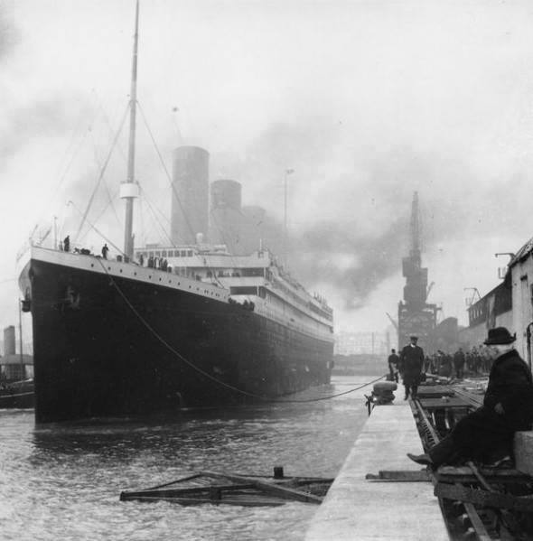
Titanic, 1912

Slide 8
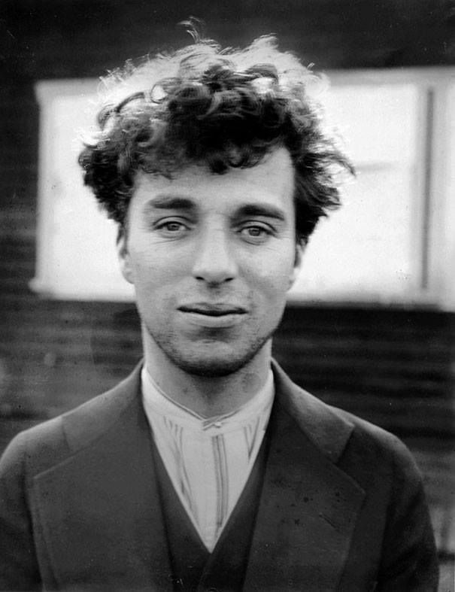
Charlie Chaplin a los 27,
1916

Slide 9
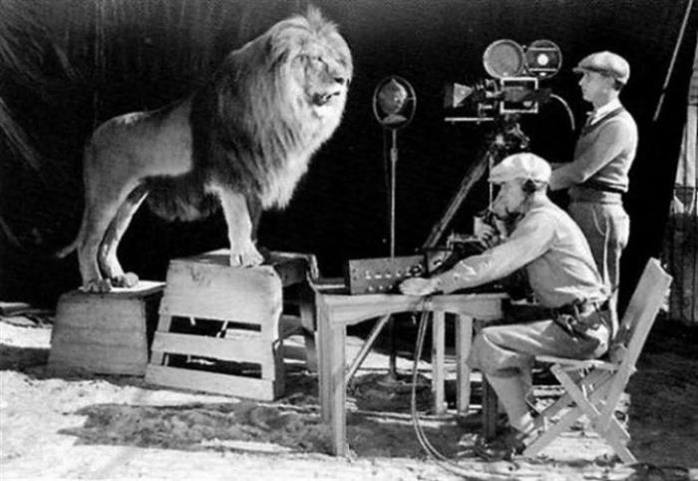
Filmando a Leo
el León para para el clásico logo
de MGM

Slide 10
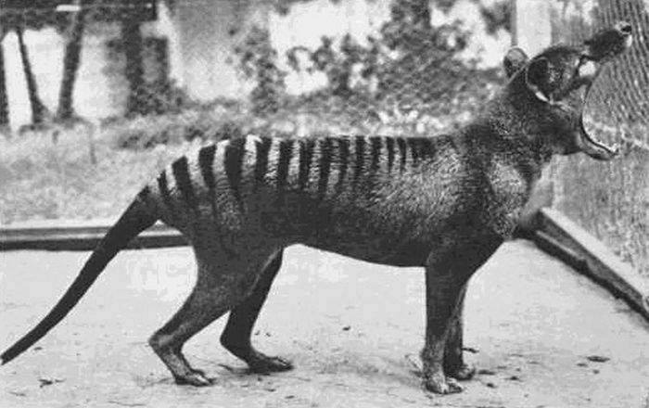
El último
Tigre de Tasmania,
1933

Slide 11
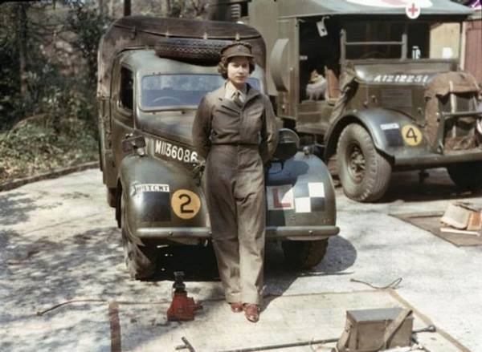
La Reina Elizabeth
(entonces princesa)
durante su servicio militar
en la II Guerra Mundial

Slide 12
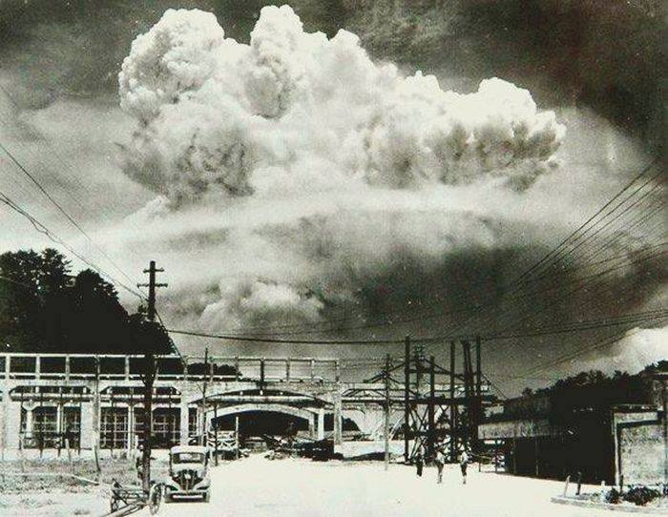
Nagasaki,
20 minutos después
de haber explosionado
la bomba atómica en 1945

Slide 13
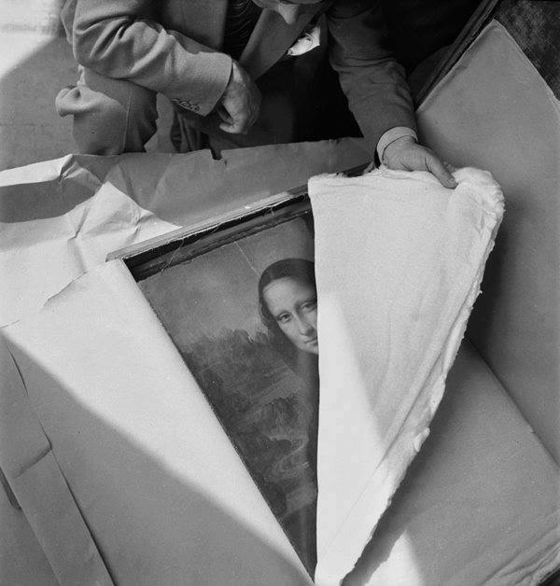
La Mona Lisa llegando al Louvre
luego de la II Guerra Mundial

Slide 14
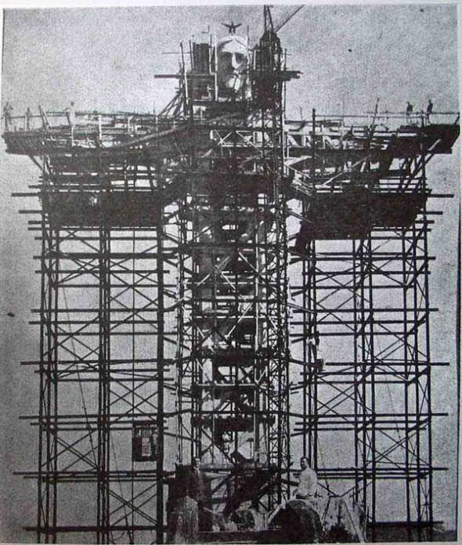
Construcción del Cristo Redentor

Slide 15
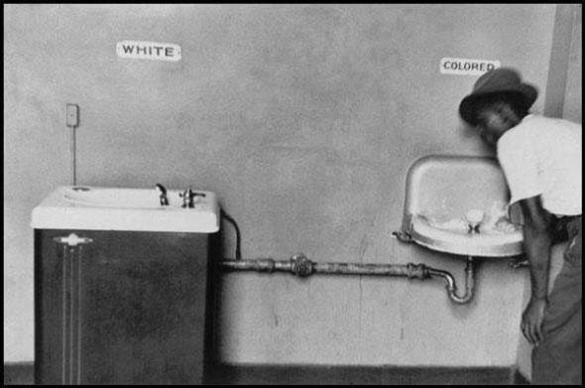
Segregación racial
al sur de EE.UU

Slide 16
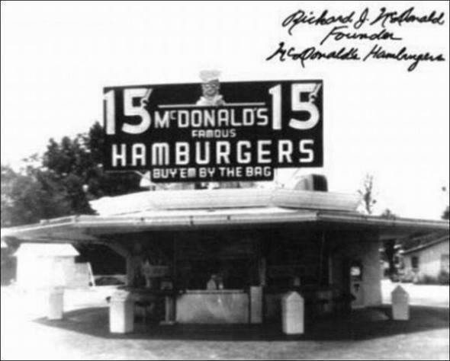
Uno de los primeros McDonald´s

Slide 17
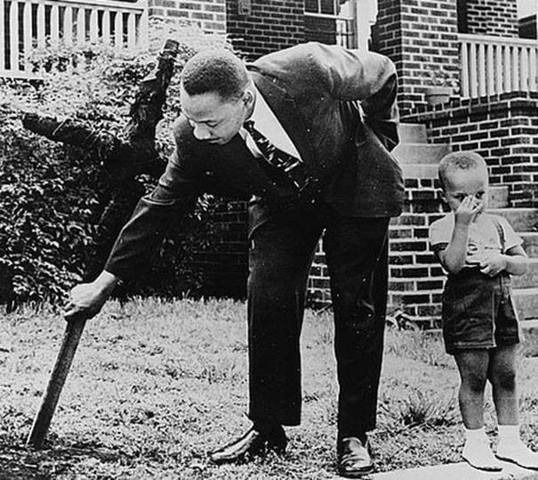
Martin Luther King y su hijo
removiendo una cruz quemada
que miembros del KKK
dejaron frente a su casa en 1960

Slide 18
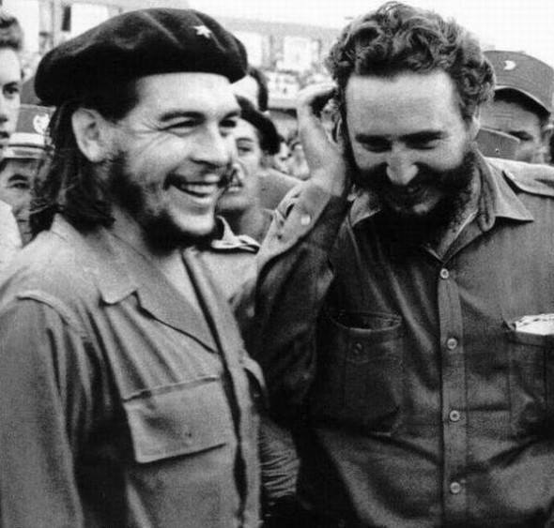
El Che Guevara y Fidel Castro

Slide 19
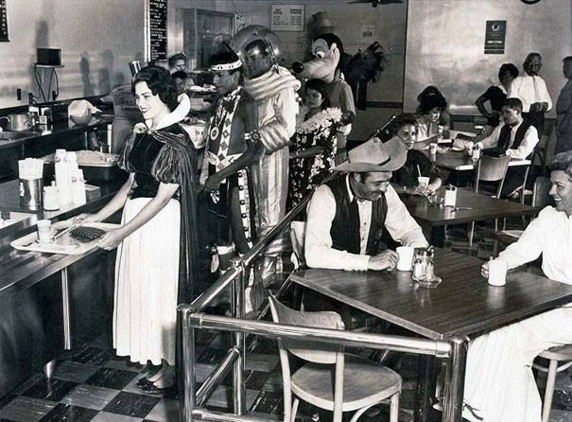
Cafetería de Disney en 1961

Slide 20
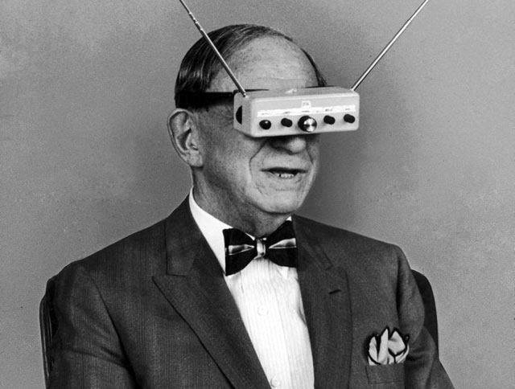
Hugo Gernsback
y su televisor portátil
de 1963

Slide 21
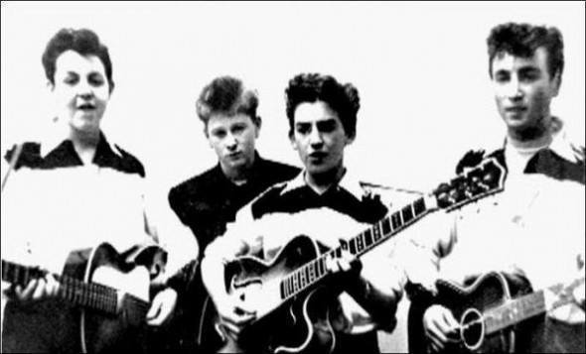
Los Beatles en sus inicios

Slide 22
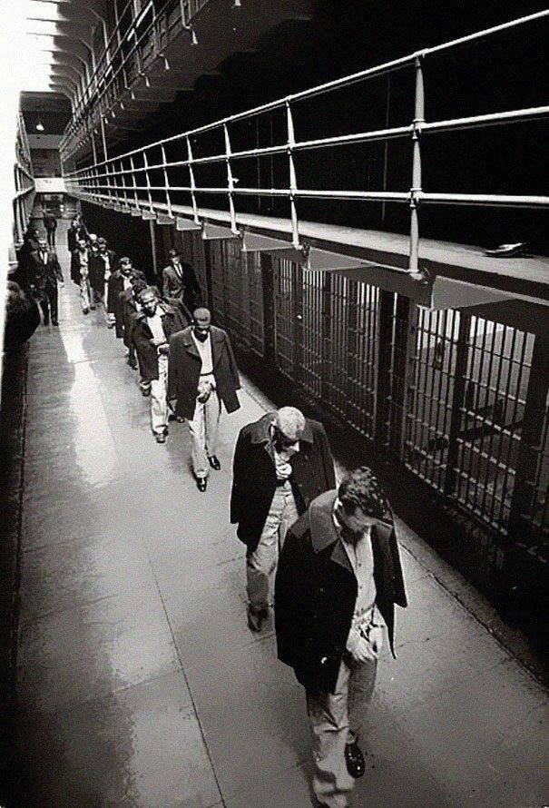
Últimos prisioneros abandonando la Isla de Alcatraz,
1963

Slide 23




Imagenes y texto :
De la red
Música:
Sobre el arcoiris
Interprete:
Richard Abel
Edición:
Eaglenest
Duración :
07 minutos
00 segundos
Pasenla Bien
___________________
Hasta la vista
au revoir
auf wiedersehen
Chao
emiliomaguilar8@gmail.com

Slide 24







12:00
¿Te ha gustado?
Puedes ver más entrando
Aquí
Además puedes recibir powerpoints en tu correo electrónico suscribiéndote aquí:

